Slide 1
外国ジャーナリズムIIa －イギリスのジャーナリズム(4)
1980~90年代の英国新聞界
授業サイト

Slide 2
BBCの登場と発展-1
ＢＢＣ：(British Broadcasting Corporation/英国放送協会）:
1927年英国国内および海外に放送サービスをおこなうために設立された公共放送局
受信料徴収：
ＢＢＣワールド リミテッド:
BBCの商業活動を行う/2002年12月～
海外向けＴＶ放送「BBC WORLD」
運営資金：、広告や有料放送から

Slide 3
BBCの登場と発展-2
1922年11月:「イギリス放送会社」(BBC)として放送開始
1927年1月-国王の特許状に基づく公共放送「イギリス放送協会」(BBC)に組織変更
1932年12月:Empire Service(国際放送)開始
1936年11月:世界初のテレビ放送開始
1967年7月:カラーテレビ放送開始(PAL)。
1998年9月:世界初の地上デジタル放送開始

Slide 4
BBC World Service：Radio
ＢＢＣワールドサービス（ラジオ）
1932年創立
英国外務省の交付金で運営
現在43ヶ国語で放送され、世界中で毎週１億5000万人のリスナー
1991年に日本語サービスは終了

Slide 5
BBC World Service：TV
BBC World
BBCワールド リミテッドが運営
24時間放送の商業ＴＶチャンネル
全世界200以上の国及び地域をカバー
毎定時に世界の最新ニュース、ビジネス情報、さらに選りすぐりのドキュメンタリーやライフスタイル情報まで幅広いジャンルの番組
日本語放送

Slide 6
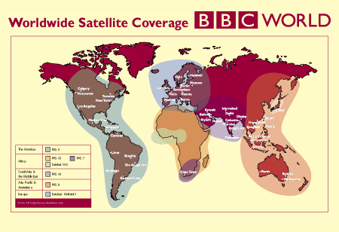

Slide 7
1980年代の動向
1981 読者獲得のため大衆紙のビンゴ戦争始まる→高級紙にも飛び火。
1986 フリートストリートから新聞社の移転始まる
1987 ロンドン夕刊戦争始まる
BBCへの政治介入
衛星放送時代前夜

Slide 8
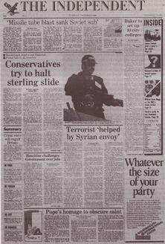
1980年代-２
1986 フリートストリートから新聞社の移転始まる/Independent、Today 創刊
1987 ロンドン夕刊戦争始まる

Slide 9
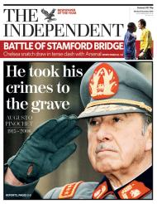
The Independent: 1986~
M．クロージャー『創刊』（1988）
不偏不党：報道の客観性
25万部/70p~L1.40
Independent on Sunday
21万部/L1.80

Slide 10
フォークランド紛争：1982/03~06
イギリスとアルゼンチン（フォークランド：マルビナス）の領有問題
ＢＢＣのサッチャー政権批判
ＢＢＣは「我が軍」「敵軍」と呼ばずに、「英国軍」「アルゼンチン軍」と呼び客観的戦況レポートを放送し続けた
これに時の首相サッチャーは激怒し抗議
１９７９－１９９０ マーガレット・サッチャー （保守党）

Slide 11
BBCへの政治介入
82年のフォークランド紛争時における「わが軍」「敵軍」でなく「英国軍」「アルゼンチン軍」と呼んだ客観的な報道がサッチャー首相を激怒させた
国の安全を脅かす恐れ「わが国はこれでよいのか」放送中止事件（1987）
テロ防止法/法廷侮辱罪適用によるアイルランド・テロ事件未編集テープの没収（1988）
同じく国益にからみ公表された事実と異なる放送という理由で放映延期処分となった「ジブラルタルの死」（1988）などが相次いだ。
裁判を行うのは法廷（サッチャー首相）

Slide 12
1990年代の動向
1990 日曜紙市場、過当競争に突入
1992 衛星放送時代：多チャンネル、多メディア時代
1995 マスコミ占有率10％制限へ（マードックつぶしか）
1997 ブレア労働党内閣成立
1997 ダイアナ元妃事故死
過剰報道（パパラッチ）
自主規制機関（PCC)
放送基準委員会（BSC)設置

Slide 13
報道の自由とプライバシー保護の問題(1)
チャールズ皇太子とダイアナ皇太子妃をめぐる過熱報道のなか、パパラッチや王室報道のあり方に批難が相次いだ
カルカット委員会(Calcutt Committee,1990)
の勧告を受ける形で従来のプレス・カウンシルに代わる苦情処理機関PCCが発足し、新聞・定期刊行物における不当な行為に対する苦情を裁定する自主規制機関が誕生した。

Slide 14
報道の自由とプライバシー保護の問題(2)
王位継承を放棄したエドワード八世と米国人の既婚女性とのスキャンダル（1936）
エリザベス女王の戴冠式（1952年）、1981年のダイアナ妃結婚報道から現在までを見れば、既にメディアの王室批判はタブーでなくなり、皮肉にもそれが大衆紙ばかりでなく、英国メディア全体の特徴として見ることができる。

Slide 15
報道の自由とプライバシー保護の問題(3)
近年はその王室スキャンダルが英国のマス・メディアを賑わし、またパパラッチなるものの存在を知らしめた感がある
英マス・メディアとスキャンダル、センセーショナリズムとなると、枚挙に暇がない。
なかでも外交官とコールガールのスキャンダル「プロヒューモ事件」(1963)、第2のプロヒューモ事件と呼ばれたパメラ事件（1989）やおとり潜入でゴシップネタになる事件（著名な作家やプロサッカー選手夫人の誘拐未遂事件など）が大衆紙の存在を際立てている。

Slide 16
児童少年法(93)ほか
１０歳からの刑事責任・刑事罰
２１歳未満保護：特定しうる報道、写真の公表禁止（４９条）
1993年：バルガー事件：実名報道
10歳の少年２人が２歳児をレンガで殴打
鉄道の線路上に置き去り：遺体切断事件
裁判中は非公開、判決後実名、写真公表
日本：少年法６１条

Slide 17
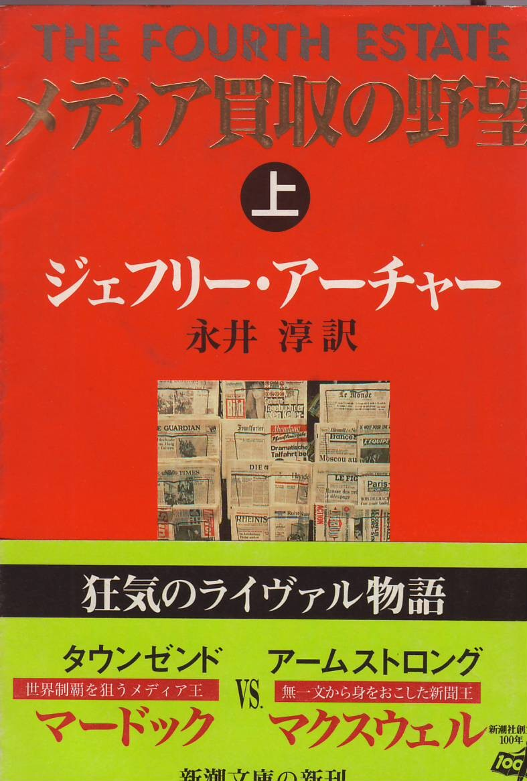
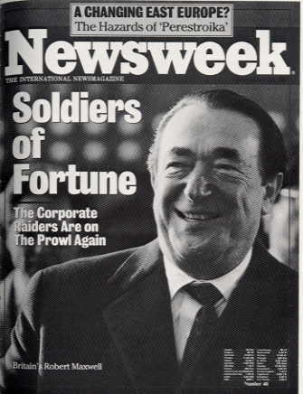
マードック×マクスウェル

Slide 18
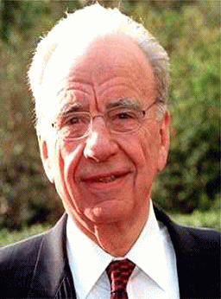
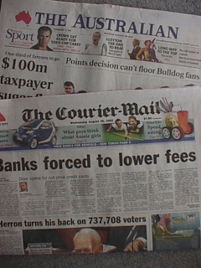
Rupert Murdoch

Slide 19
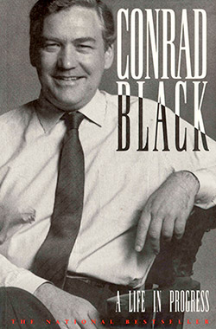
Conrad Black:Daily Telegraph
カナダのメディア王
Daily Telegraph
オーストラリア、イスラエルの新聞所有
1980～90s

